Slide 1

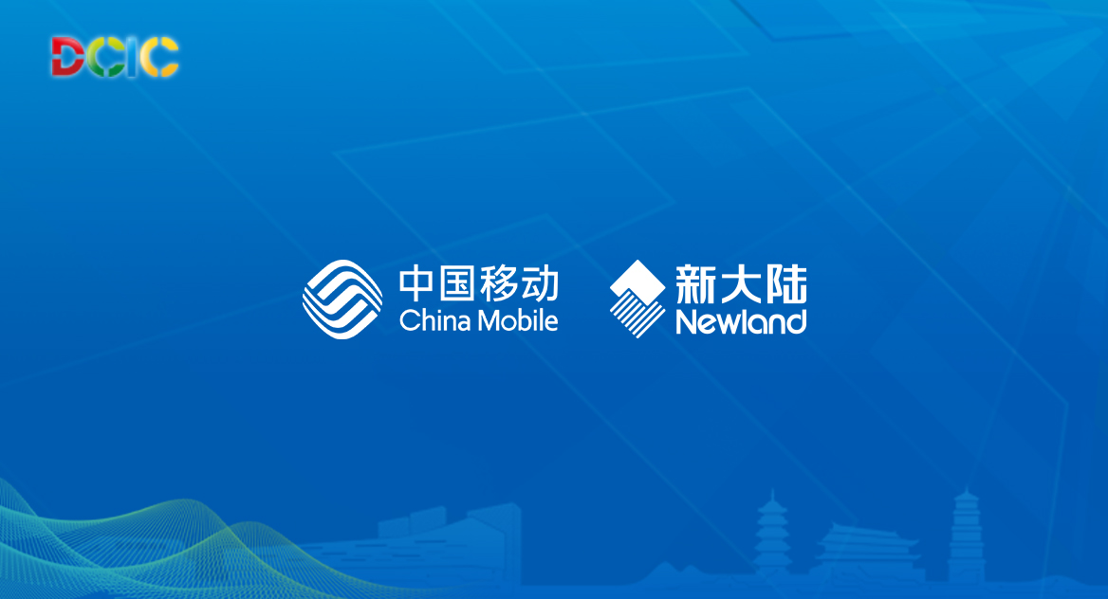
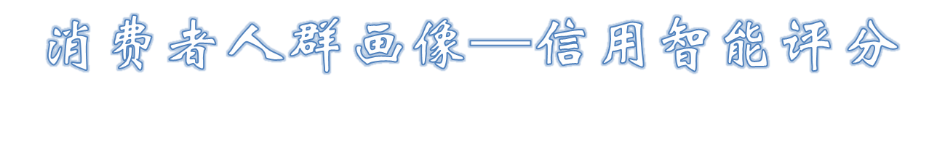


Slide 2
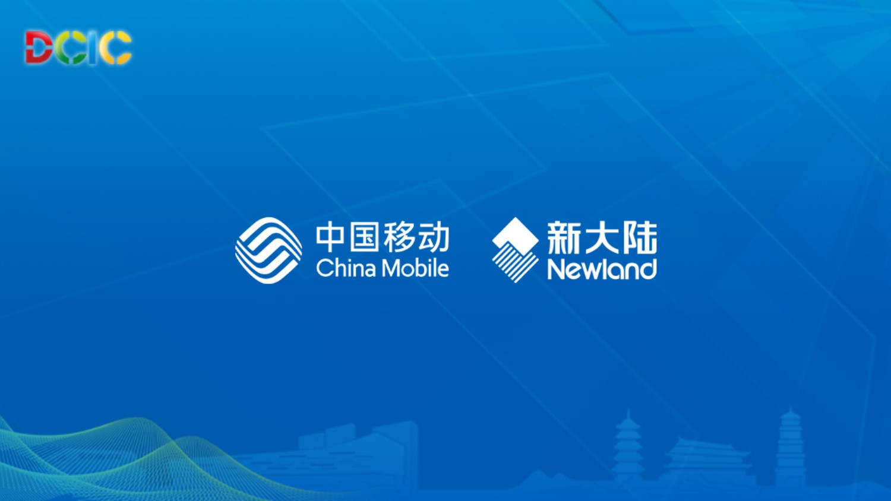

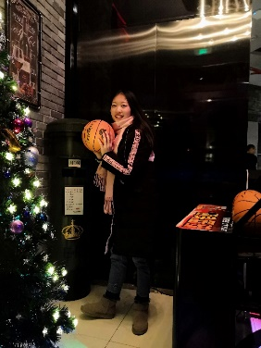
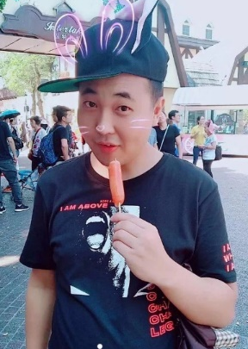
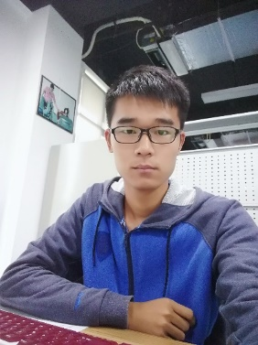
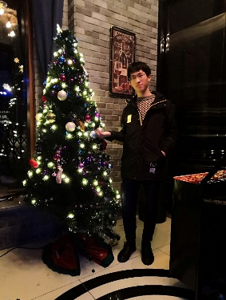
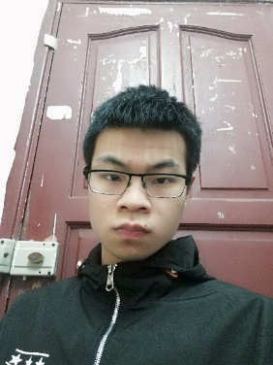
队长：郑书剑
电子科技大学
研二
Ogeek算法挑战赛top1%
王军鹏
中国科学院自动化研究所
研二
陈天婷
中国科学院微电子研究所昆山分所
研二
黄凤翔
重庆理工大学
本科
齐飞
艾佳生活
算法工程师

Slide 3


赛题思路及分析
（1）问题需求
（2）数据分析
（3）建模思路
（4）反思与不足
（5）方案潜力
（6）应用价值

Slide 4

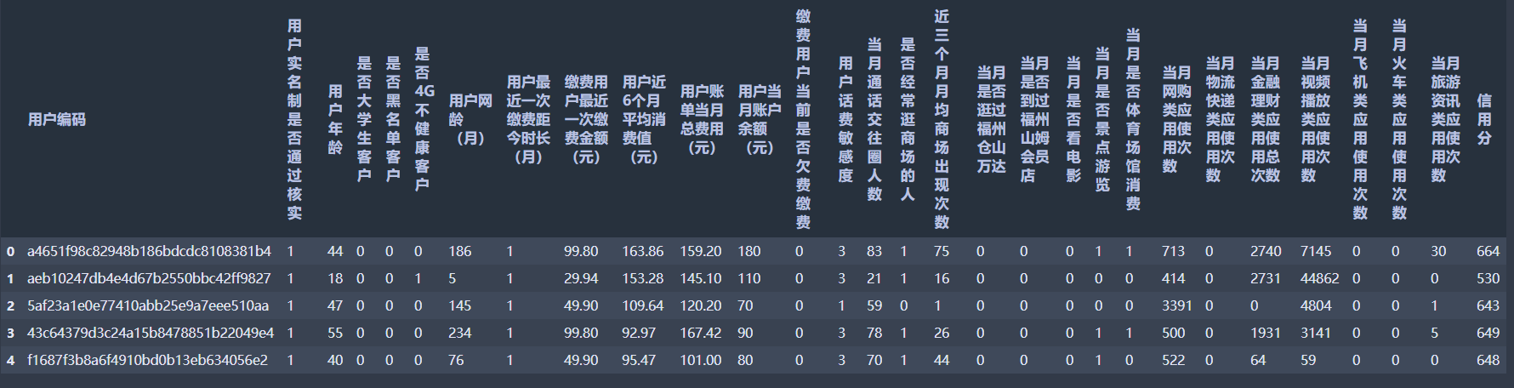
（1）问题需求
中国移动福建公司提供2018年x月份的样本数据（脱敏），包括客户的各类通信支出、欠费情况、出行情况、消费场所、社交、个人兴趣等丰富的多维度数据。

Slide 5

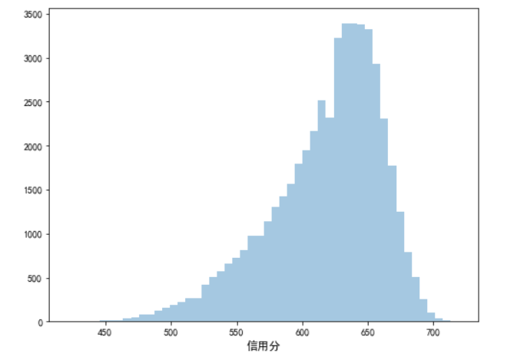
提供了消费者的信息：
1. 身份特征
2. 消费能力
3. 人脉关系
4. 位置轨迹
5. 行为爱好
-----------------------------
目标分布如右图所示：
-----------------------------
典型的回归问题

Slide 6
（2）数据分析
中国移动消费者的数据如何构建用户画像呢？
用户的身份信息；
用户的消费能力；
用户的行为习惯；
用户的应用偏好；
体现出了移动的评分规则
数值中含有着隐藏的意义

Slide 7
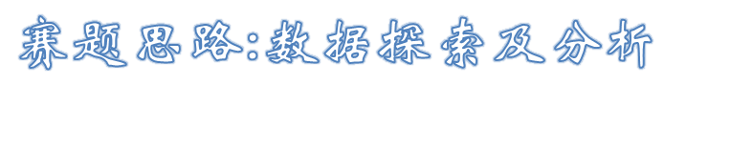
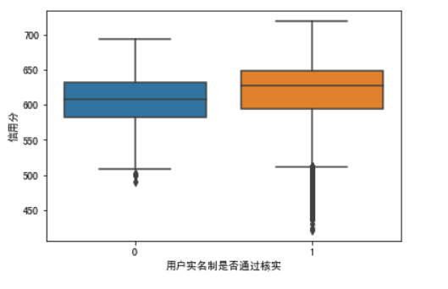
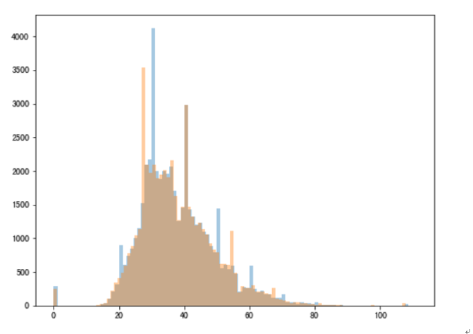
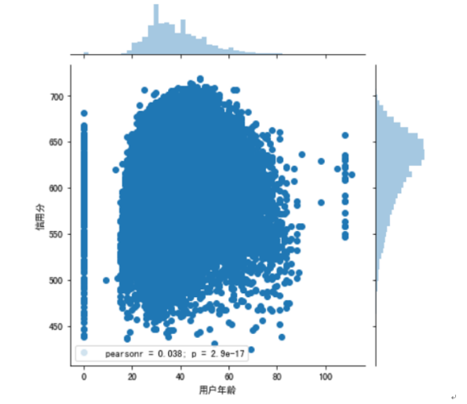
类别特征:
连续值特征:
问题？
类别特征： 严重样本倾斜分布的问题；
连续值特征： 异常的0值和极大值；

Slide 8

针对0值：
类别特征中 -- 使用众数进行填充；
连续值特征中 -- 使用均值或则中位数进行填充；
使用模型 -- 将0用nan值替换，使用xgb lgb 这种能处理缺失 值的模型来处理；
针对异常的极大值：
-- 使用中位数进行替换；
-- 使用众数进行替换；
-- 使用均值进行替换；
-- 按值进行截断；
使用不同的预处理方式，构造出差异性的特征，从而可以构造出具有差异性的模型

Slide 9

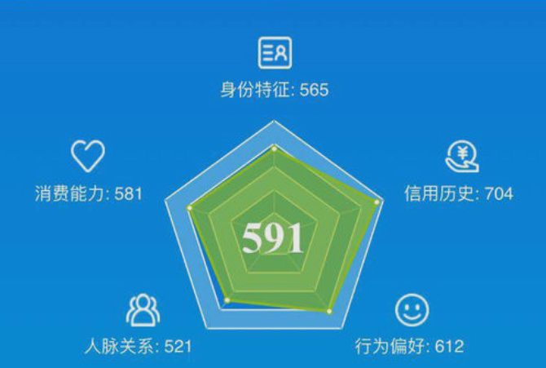
（3）建模思路
模型构建的思路：
对应着并不复杂的评分规则， 我们应该构建不复杂的模型；
多维的评分规则，
我们应该对应多维特征的描述；

Slide 10

业务逻辑： 根据话费账单表达用户的消费能力和习惯等；
2. 人为经验： 作为一个移动用户消费者的自我审视；
3. 交叉特征： 对样本倾斜比较严重的类别特征进行重构，构建 更强的表达特征；
4. 衍生特征： 挑选出相关且重要性较高的特征，围绕强特结合 业务逻辑构建新的特征；

Slide 11
使用kaggle elo比赛中的开源方案：
（Feature Selection with Null Importances）
挑选出和目标变量相关的特征：
可以看出筛选出的特征都是和消费者本身联系比较密切的，大部分的特征与目标变量的相关性不太大，说明其他的特征缺乏相应的泛化能力；
当月通话交往圈人数 | 是否4G不健康客户 | 用户年龄 | 用户网龄
话费敏感度 | 近六个月的消费均值 | 是否欠费 | 当月账单
https://www.kaggle.com/ogrellier/feature-selection-with-null-importances

Slide 12
赛题思路：特征选择与分析
信用分评价模型本身不会太复杂，所涉及的特征不会较多。
信用分评价应该是由几个方面组成，所以特征组合也应该考虑能涵盖多方面。
在实际的实验中：某些特征单独加入后都会使模型效果提升，但是同时加入后效果反而使下降的。
对于上一点的分析：某些特征自身可以单独占据特征空间的某一维度，但是当特征之间可能具有相关关系，且对低分样本人群区别不够好，从而使模型效果降低。具体的维度可能与信用评价的几个方面对应。
解决方法：采取不同的特征组合方式构建多样性的模型。

Slide 13
赛题思路：模型建立
模型选择：首先比较线性模型，和基于树的模型。分别使用bayesianridge和lightgbm
进行比较。发现基于树的模型效果更好。
采用之前所述的特征选择与使用方案：做了多个特征的组合，每个组合包含原始特征不超过50个维度，并基于这些特征组合训练模型。
再基于树模型对特征重要性的打分和线下验证的表现结果对特征进行筛选和训练模型，最终保留的每个模型都很轻量高效；

Slide 14
赛题思路：针对模型的优化
针对树模型在针对回归问题时的先天不足套用线性模型来修正，用stacking的方式在顶层使用线性模型来修正。
官方的评测方案为mae 。mae的预测结果会趋近于中位数，对极值的惩罚力度不够，所以我们采用mse作为损失函数训练新的模型，mse预测的结果趋近于均值，对极值的惩罚力度较大，所以使用mse作为损失函数的模型来修正mae作为损失的结果。这样也使融合前的模型具有多样性。
其他的尝试方案（最终舍弃）：
1）stacking和blending；
2）更丰富的评价指标，如huber loss、poisson回归；
3）使用catboost模型；
4）对低分样本进行修正；

Slide 15
赛题思路：反思与不足
（4）反思与不足
1. 最终结果还是对低分段人群的预测不够准确， 一方面是模型本身的问题， 另一方面是特征挖掘的不够好，没法准确区分出低分用户， 采取了线性模型修复， 规则修复等，都未取得较好的效果，最终舍弃；
2. 组队时间较晚，和队友交流不够充分，很多细节没有处理好，一些方案也没有去验证，最后的融合方案太过仓促，只有简单加权；

Slide 16
方案潜力
（5）方案潜力
（1） 每个子模型都简单高效， 对用户进行了各种维度的丰富刻画，表达了消费者的行为习惯和消费能力；
（2）我们可以通过对消费者的刻画，了解到消费者消费习惯，消费特征，并且从话费以及流量等方面我们可以窥探出消费的生活圈的情况，那么对于不同的消费者我们可以给与相应的套餐支持，积极响应消费者的环境，做到良心为民
（3）从不同消费者的app使用情况来看，可以将消费者划分为业务消费者，时髦消费者，和惰性消费者，那么根据不同的消费者我们提供线上线下的各种服务就会有方便，比如我们队业务型消费者可以制定相关的话费交往型套餐，对于时髦消费者我们采取多流量型套餐，对于惰性消费者我们采用月费用较少的套餐等。

Slide 17
应用价值
（6）应用价值
1、通过对信用分相关特征的监控，挖掘相关特征是否突然出现异常，便于挖掘当前的商机或漏洞。
2、根据对信用分相关特征的分析，将用户分成几种类型，针对不同类型的用户订制不同的推荐套餐和宣传策略，在推广上更加高效。
3、本方案可以推广到其他的信用分评价体系上。针对其他消费和客户场景，可以参照本方案进行信用分评估。为移动进军其他行业奠定基础。
4、通过此方案，可以发现高信用分和高消费者的消费偏好，在和商家合作时，可以从该商家的常见客户类型出发，建立合作方式。
5、可以类比本方案，建立一个类似大众点评的商家信用评价体系。其中数据的来源采用用户的数据，给用户的消费去向提供一定参考。

Slide 18


感谢为比赛提供灵感的各位开源作者。
王乐（B站id : WangLe王乐）
知乎：华夏狼崽、虹猫少侠
Github : luoling1993 ， wangvenn

Slide 19


